Slide 1

Ser humano e o como ajudar o próximo

Slide 2


Slide 3
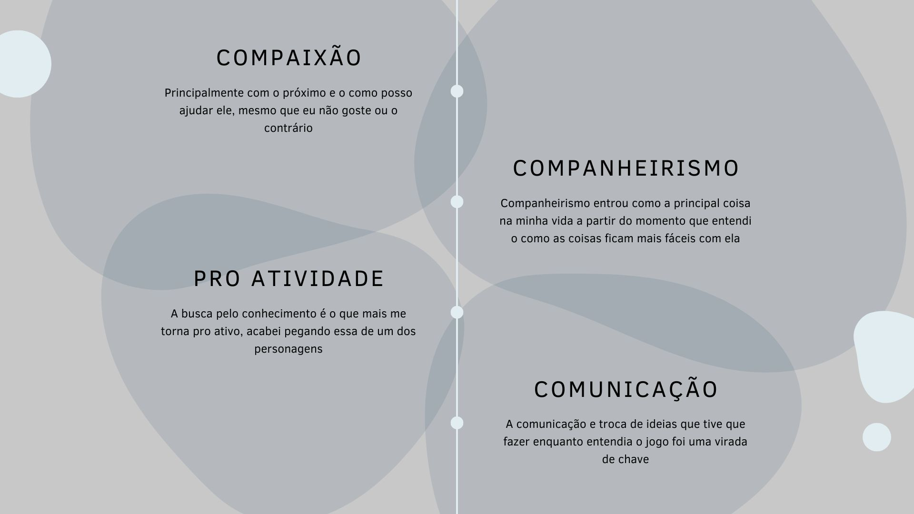

Slide 4


